Slide 1
Modelar životnog ciklusa softvera
Standardizacija i kvalitet softvera
Tim 2

Slide 2
Primena
Osnovna primena
modelovanje i vizualizacija životnog ciklusa softvera
Moguće primene
modelovanje i vizualizacija različitih procesa iz različitih oblasti, koji se sastoje iz koraka podeljenih po fazama

Slide 3
Korišćene tehnologije
Power Designer
alat za modelovanje korišćen za izradu modela
Programski jezik Java
Java Swing
za implementaciju grafičkog korisničkog interfejsa

Slide 4
Korišćene tehnologije
Hibernate
java framework korišćen za mapiranje klasa modela na tabele u bazi podataka
H2 database engine
baza podataka korišćena za čuvanje podataka

Slide 5
Korišćene tehnologije
GraphViz
softver za vizualizaciju grafova korišćen za vizualizaciju modela

Slide 6
Osnovni elementi modelara
Model životnog ciklusa softvera
Struktura modela
Korak
Faza

Slide 7
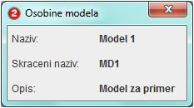
Model životnog ciklusa softvera
Glavna struktura u modelaru
Ima svoj naziv, skraćeni naziv i opis

Slide 8
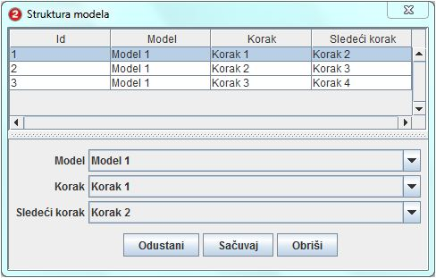
Struktura modela
Pripada određenom modelu
Sadrži informacije o redosledu izvršavanja koraka

Slide 9
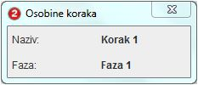
Korak
Osnovni gradivni element modela
Sadrži naziv i fazu kojoj pripada

Slide 10
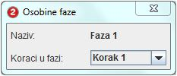
Faza
Koraci su grupisani po fazama
Faza ima svoj naziv i korake koji se nalaze u njoj

Slide 11
Akcije u modelaru
Model
dodavanje, brisanje, izmena i pregled osobina, definisanje strukture
Korak
dodavanje, brisanje, pregled osobina
Faza
Pregled osobina
Vizualizacija modela

Slide 12
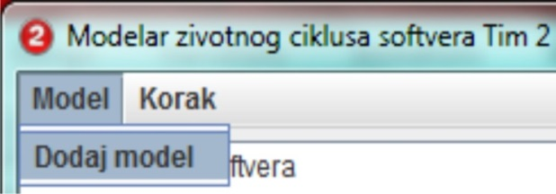
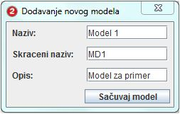
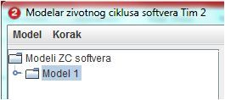
Dodavanje modela
Prilikom dodavanja kreira se novi, prazan model
Nakon dodavanja, model se nalazi u stablu

Slide 13
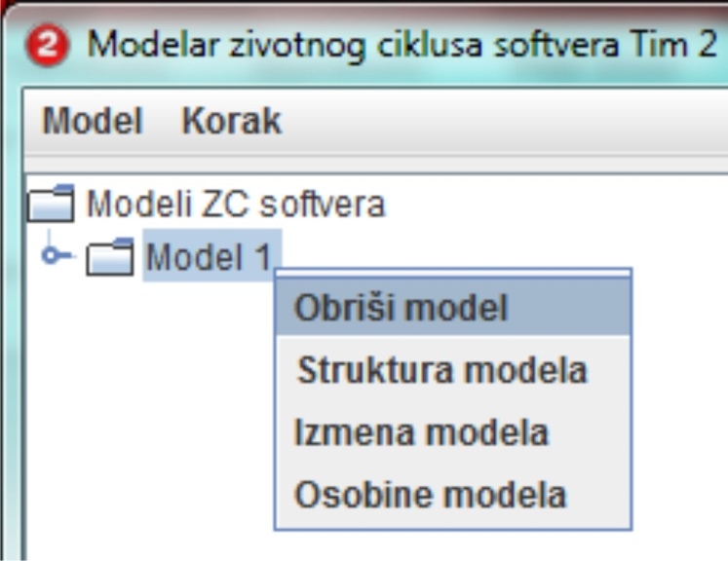
Brisanje modela
Automatski se brišu sve strukture koje je model sadržao
Koraci i faze se brišu
samo iz modela,
ostaju u bazi podataka

Slide 14
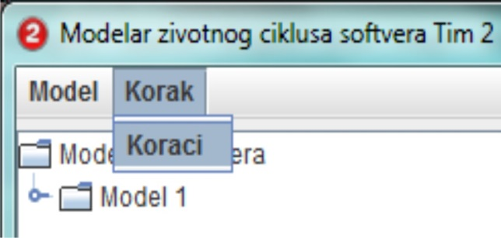
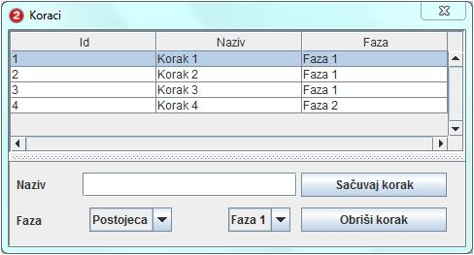
Dodavanje i brisanje koraka
Prilikom dodavanja koraka
zadaje se faza kojoj pripada
Ukoliko faza ne postoji
automatski se kreira
Nije dozvoljeno brisanje
koraka ukoliko pripada
nekom modelu

Slide 15
Definisanje strukture modela
Definiše se koji koraci se nalaze u modelu
Određuje se redosled izvršavanja koraka
Za svaki korak zadaje se korak koji se sledeći izvršava
Moguće je brisanje već definisanih putanja izvršavanja
Moguće je definisanje rekurzivnih putanja

Slide 16
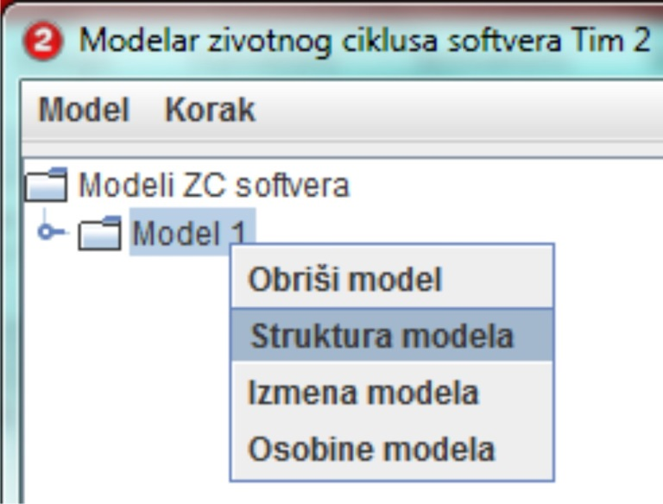
Definisanje strukture modela

Slide 17
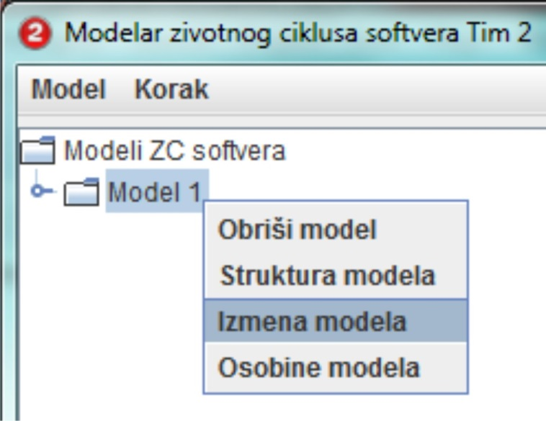
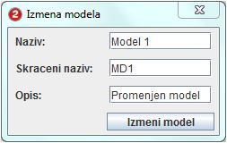
Izmena osobina modela
Moguće je promeniti naziv, skraćeni naziv ili opis modela

Slide 18
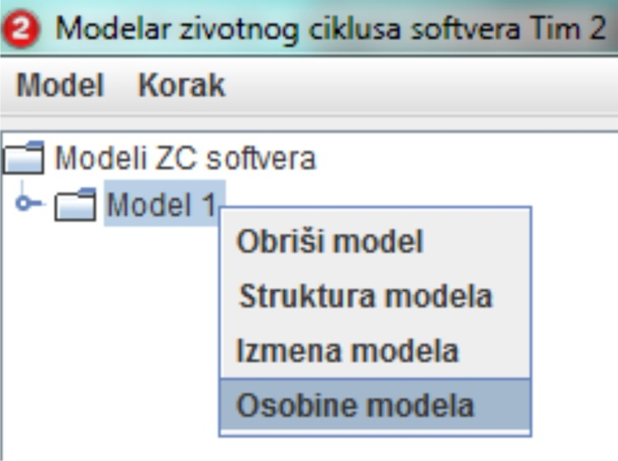
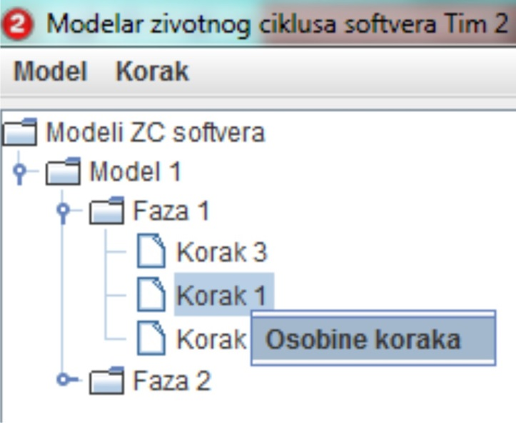
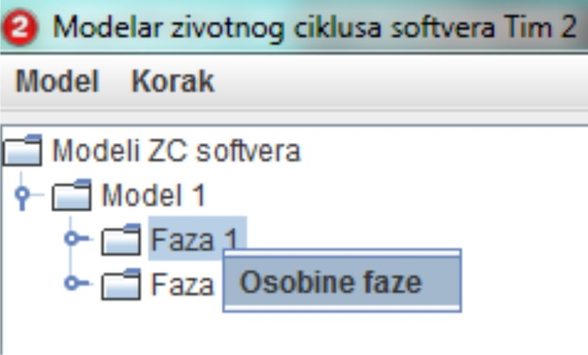
Pregled osobina

Slide 19
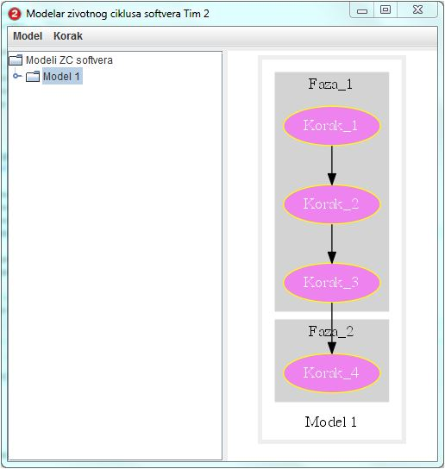
Vizualizacija modela
Selektovanjem modela
u stablu dobija se
dijagram sa koracima
modela, grupisanim po
fazama, sa redosledom
izvršavanja

Slide 20

SiKS Tim 2
Danijel Popović
Nikola Milekić
Profesor: dr Branko Perišić

